Slide 1

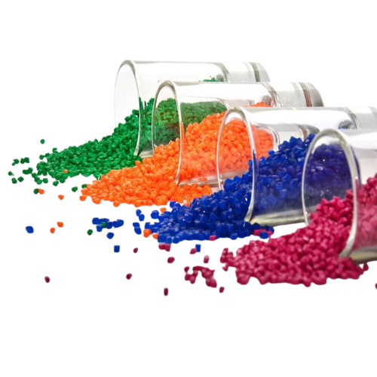
SẢN XUẤT HẠT NHỰA
BÀI GIẢNG HUẤN LUYỆN AN TOÀN LAO ĐỘNG
BẢN QUYỀN THUỘC AN TOÀN NAM VIỆT

Slide 2
Một số vụ tai nạn trong nhà máy sản xuất hạt nhựa
Trong ngành công nghiệp sản xuất hạt nhựa, việc quản lý an toàn lao động là một yếu tố quan trọng để đảm bảo sự an toàn và tránh các tai nạn không mong muốn:
  Bị kẹt trong máy móc
  Ngã từ trên cao, bị bỏng
  Tiếp xúc với hóa chất độc hại
  Cháy nổ

Slide 3
Tóm tắt bài học
1. An toàn vệ sinh lao động đối với nhân viên phối trộn nguyên liệu dùng để sản xuất hạt nhựa
2. An toàn vệ sinh lao động đối với nhân viên vận hành lò nung nhựa để sản xuất hạt nhựa
3. An toàn vệ sinh lao động đối với nhân viên vận hành máy cắt nhựa thành hạt nhựa
4. An toàn vệ sinh lao động đối với nhân viên vận hành máy làm sạch hạt nhựa
5. An toàn vệ sinh lao động đối với nhân viên kiểm tra chất lượng hạt nhựa

Slide 4
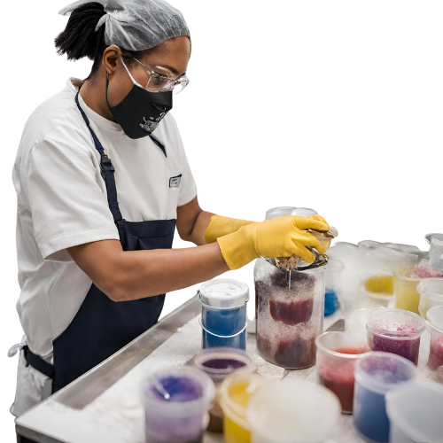
Phối trộn nguyên liệu dùng để sản xuất hạt nhựa
1. Đặc điểm công việc phối trộn nguyên liệu dùng để sản xuất hạt nhựa
Quá trình phối trộn nguyên liệu để sản xuất hạt nhựa là một công đoạn quan trọng trong quy trình sản xuất nhựa. Công việc này đòi hỏi sự chính xác và hiệu quả để đảm bảo chất lượng cao của sản phẩm cuối cùng.
Trong quy trình này, nguyên liệu nguyên thủy như nhựa polymer, chất tạo màu, chất làm mềm và các phụ gia khác được kết hợp với nhau theo tỷ lệ cụ thể.

Slide 5
Phối trộn nguyên liệu dùng để sản xuất hạt nhựa
2. Các dạng tai nạn trong quá trình phối trộn nguyên liệu dùng để sản xuất hạt nhựa
Trong quá trình phối trộn nguyên liệu để sản xuất hạt nhựa, có những rủi ro tai nạn mà nhà sản xuất cần chú ý và giải quyết.
Một số dạng tai nạn thường gặp bao gồm rò rỉ hóa chất do hỏng hóc hoặc lỗi kỹ thuật, gây nguy cơ ô nhiễm và ảnh hưởng đến môi trường.

Slide 6
Phối trộn nguyên liệu dùng để sản xuất hạt nhựa
3. Nguyên nhân gây ra tai nạn khi phối trộn nguyên liệu dùng để sản xuất hạt nhựa
Tai nạn trong quá trình phối trộn nguyên liệu sản xuất hạt nhựa có thể xuất phát từ nhiều nguyên nhân chính. Một trong những nguyên nhân quan trọng là sự thiếu chính xác trong quá trình đo lường và kiểm soát tỷ lệ nguyên liệu.
Nếu lượng chất liệu không được đo lường chính xác, có thể xảy ra biến động đột ngột trong quá trình phản ứng hóa học, dẫn đến tai nạn.

Slide 7
Phối trộn nguyên liệu dùng để sản xuất hạt nhựa
4. Biện pháp phòng tránh tai nạn khi phối trộn nguyên liệu dùng để sản xuất hạt nhựa
Để phòng tránh tai nạn trong quá trình phối trộn nguyên liệu sản xuất hạt nhựa, các biện pháp an toàn là quan trọng.
Đầu tiên, cần thiết lập các quy trình đo lường chính xác để đảm bảo tỷ lệ nguyên liệu đúng đắn, giảm nguy cơ biến động đột ngột trong quá trình phản ứng hóa học.

Slide 8
Phối trộn nguyên liệu dùng để sản xuất hạt nhựa
5. Quy định an toàn lao động khi phối trộn nguyên liệu dùng để sản xuất hạt nhựa
Quy định an toàn lao động là yếu tố quan trọng trong quá trình phối trộn nguyên liệu để sản xuất hạt nhựa. Nhân viên tham gia công việc này cần tuân thủ các biện pháp an toàn được đề ra để giảm thiểu rủi ro.
Đầu tiên, việc đeo đúng trang thiết bị bảo hộ như kính bảo hộ, găng tay và áo chống hóa chất là bắt buộc để bảo vệ cơ thể khỏi nguy cơ tiếp xúc với chất độc hại.

Slide 9
Phối trộn nguyên liệu dùng để sản xuất hạt nhựa
6. Xử lý tình huống tai nạn khẩn cấp khi phối trộn nguyên liệu dùng để sản xuất hạt nhựa
Trong trường hợp xảy ra tai nạn khẩn cấp trong quá trình phối trộn nguyên liệu sản xuất hạt nhựa, việc xử lý ngay lập tức và hiệu quả là quan trọng.
Nhân viên cần được đào tạo về kế hoạch phản ứng khẩn cấp và biện pháp sơ cứu. Đầu tiên, việc báo cáo ngay lập tức cho người quản lý và nhóm cứu thương là bước quan trọng để triển khai kế hoạch khẩn cấp.

Slide 10
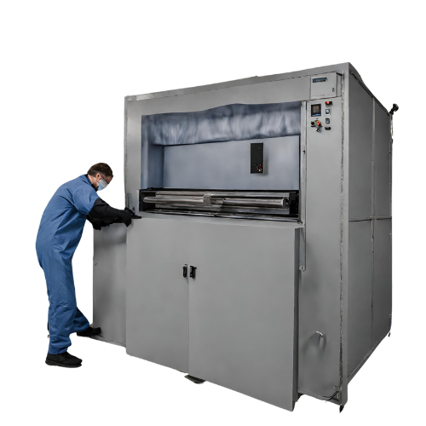
Vận hành lò nung nhựa để sản xuất hạt nhựa
1. Đặc điểm công việc vận hành lò nung nhựa để sản xuất hạt nhựa:
Vận hành lò nung nhựa để sản xuất hạt nhựa là một quy trình phức tạp và đòi hỏi sự chuyên sâu trong quản lý và kiểm soát. Công việc này bao gồm nhiều đặc điểm quan trọng đảm bảo hiệu suất và chất lượng sản phẩm.
Một trong những yếu tố quan trọng là giữ cho lò nung ổn định theo thời gian, đảm bảo nhiệt độ và áp suất được duy trì ổn định. Điều này đòi hỏi sự quan sát và điều chỉnh liên tục từ các nhân viên vận hành. Ngoài ra, việc theo dõi nguyên liệu đưa vào lò cũng quan trọng để đảm bảo sự đồng đều trong quá trình nung.

Slide 11
Vận hành lò nung nhựa để sản xuất hạt nhựa
2. Các dạng tai nạn trong quá trình vận hành lò nung nhựa để sản xuất hạt nhựa:
Trong quá trình vận hành lò nung nhựa để sản xuất hạt nhựa, có những rủi ro về tai nạn mà cần chú ý để bảo đảm an toàn và hiệu suất.
Một trong những tai nạn phổ biến là liên quan đến nhiệt độ và áp suất. Sự biến động đột ngột hoặc không kiểm soát của chúng có thể dẫn đến sự cố nghiêm trọng, đe dọa an toàn của cả hệ thống và nhân viên.

Slide 12
Vận hành lò nung nhựa để sản xuất hạt nhựa
3. Nguyên nhân gây ra tai nạn khi vận hành lò nung nhựa để sản xuất hạt nhựa:
Có nhiều nguyên nhân gây ra tai nạn trong quá trình vận hành lò nung nhựa để sản xuất hạt nhựa. Một trong những yếu tố quan trọng là sự thiếu sót trong bảo trì và kiểm tra định kỳ của thiết bị. Máy móc và hệ thống có thể trở nên không ổn định nếu không được bảo dưỡng đúng cách, dẫn đến rủi ro về an toàn và hiệu suất.
Ngoài ra, sai sót trong quá trình điều chỉnh tham số vận hành cũng có thể tạo điều kiện cho các sự cố. Nếu nhiệt độ, áp suất, hoặc tốc độ quay không được điều chỉnh chính xác, có thể xảy ra hiện tượng không kiểm soát, gây nguy cơ tai nạn.

Slide 13
Vận hành lò nung nhựa để sản xuất hạt nhựa
4. Biện pháp phòng tránh tai nạn khi vận hành lò nung nhựa để sản xuất hạt nhựa:
Để giảm thiểu rủi ro tai nạn khi vận hành lò nung nhựa để sản xuất hạt nhựa, việc thiết lập biện pháp phòng tránh và đào tạo an toàn lao động là quan trọng.
Huấn luyện an toàn lao động đóng vai trò quyết định trong việc nâng cao nhận thức về nguy cơ và cách ứng phó.

Slide 14
Vận hành lò nung nhựa để sản xuất hạt nhựa
5. Quy định an toàn lao động khi vận hành lò nung nhựa để sản xuất hạt nhựa:
Quy định an toàn lao động khi vận hành lò nung nhựa là một phần quan trọng của quy trình sản xuất hạt nhựa. Các nhân viên cần tuân thủ nghiêm túc các biện pháp an toàn để bảo vệ bản thân và bảo quản hệ thống.
Trước hết, việc đeo đúng trang thiết bị bảo hộ là điều bắt buộc. Kính an toàn, mũ bảo hiểm và áo chống nhiệt là những trang thiết bị cơ bản để đảm bảo an toàn trong môi trường làm việc có nhiệt độ cao.

Slide 15
Vận hành lò nung nhựa để sản xuất hạt nhựa
6. Xử lý tình huống tai nạn khẩn cấp khi vận hành lò nung nhựa để sản xuất hạt nhựa:
Xử lý tình huống tai nạn khẩn cấp khi vận hành lò nung nhựa đòi hỏi sự nhanh nhạy và chủ động từ phía nhân viên. Trong trường hợp nhiệt độ hoặc áp suất vượt quá ngưỡng an toàn, quy trình đào tạo đặt ra là quan trọng nhất.
Nhân viên cần biết cách sử dụng các thiết bị an toàn và thiết bị chữa cháy trong tình huống khẩn cấp. Việc báo cáo ngay lập tức và thông báo về sự cố cũng là bước quan trọng để kích thích phản ứng nhanh chóng từ đội ngũ an toàn.

Slide 16
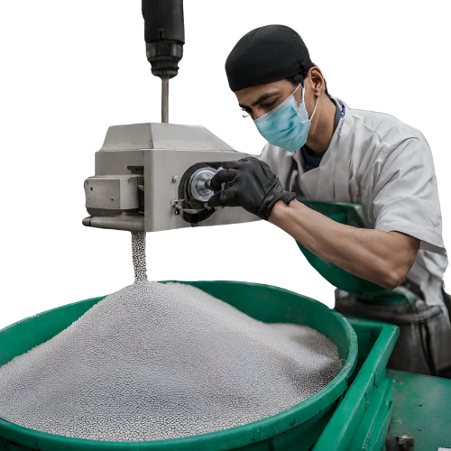
Vận hành máy cắt nhựa thành hạt nhựa
1. Đặc điểm công việc vận hành máy cắt nhựa thành hạt nhựa
Trong quá trình vận hành máy cắt nhựa thành hạt nhựa, có một số đặc điểm quan trọng cần chú ý để đảm bảo quá trình sản xuất diễn ra hiệu quả.
Đầu tiên, quy trình chuẩn bị vật liệu đầu vào là quan trọng, đảm bảo nguyên liệu nhựa được kiểm soát chất lượng và đồng đều trước khi đưa vào máy cắt.

Slide 17
Vận hành máy cắt nhựa thành hạt nhựa
2. Các dạng tai nạn trong quá trình vận hành máy cắt nhựa thành hạt nhựa
Trong quá trình vận hành máy cắt nhựa thành hạt nhựa, có thể xảy ra các dạng tai nạn đáng chú ý mà nhà quản lý và nhân viên cần biết và tránh.
Một trong những nguy cơ phổ biến là tai nạn cắt và nghiền, do sự tiếp xúc trực tiếp với các bộ phận cắt và quá trình vận hành không an toàn. Điều này nhấn mạnh tầm quan trọng của việc huấn luyện nhân viên và thiết lập các biện pháp an toàn đúng đắn.

Slide 18
Vận hành máy cắt nhựa thành hạt nhựa
3. Nguyên nhân gây ra tai nạn khi vận hành máy cắt nhựa thành hạt nhựa
Tai nạn khi vận hành máy cắt nhựa thành hạt nhựa có thể xuất phát từ nhiều nguyên nhân khác nhau. Một trong những nguyên nhân chính là thiếu huấn luyện và sự hiểu biết không đầy đủ về quy trình vận hành.
Nhân viên không được đào tạo đúng cách về cách sử dụng máy và các biện pháp an toàn có thể dẫn đến sai sót nguy hiểm.

Slide 19
Vận hành máy cắt nhựa thành hạt nhựa
4. Biện pháp phòng tránh tai nạn khi vận hành máy cắt nhựa thành hạt nhựa
Để đảm bảo an toàn trong quá trình vận hành máy cắt nhựa thành hạt nhựa và đồng thời giảm thiểu rủi ro tai nạn lao động, việc thực hiện các biện pháp phòng tránh là quan trọng. Đầu tiên, Quan trắc môi trường lao động đóng vai trò quan trọng trong việc đo lường các yếu tố như nhiệt độ, áp suất, và hóa chất trong môi trường làm việc.
Việc này không chỉ giúp theo dõi sự ổn định của quá trình sản xuất mà còn đảm bảo rằng môi trường làm việc đáp ứng các tiêu chuẩn an toàn.

Slide 20
Vận hành máy cắt nhựa thành hạt nhựa
5. Quy định an toàn lao động khi vận hành máy cắt nhựa thành hạt nhựa
Quy định an toàn lao động khi vận hành máy cắt nhựa thành hạt nhựa đóng vai trò quan trọng trong việc bảo vệ nhân viên và giảm thiểu rủi ro tai nạn.
Đầu tiên, việc đảm bảo rằng tất cả nhân viên đều được huấn luyện đầy đủ về quy trình an toàn và biện pháp khẩn cấp là quan trọng. Họ cần hiểu rõ về việc sử dụng trang thiết bị bảo hộ cá nhân và tuân thủ mọi hướng dẫn an toàn.

Slide 21
Vận hành máy cắt nhựa thành hạt nhựa
6. Xử lý tình huống tai nạn khẩn cấp khi vận hành máy cắt nhựa thành hạt nhựa
Xử lý tình huống tai nạn khẩn cấp khi vận hành máy cắt nhựa thành hạt nhựa đòi hỏi sự nhanh nhẹn và chuẩn bị kỹ luật từ nhân viên. Trong trường hợp sự cố, việc ngừng máy ngay lập tức và kích thích hệ thống báo động là quan trọng để cảnh báo tất cả nhân viên.
Đồng thời, họ cần biết cách sử dụng thiết bị chữa cháy và trang thiết bị cứu thương để đối phó với tình huống khẩn cấp.

Slide 22
Vận hành máy làm sạch hạt nhựa
1. Đặc điểm công việc vận hành máy làm sạch hạt nhựa:
Hiểu biết về Nguyên Liệu: Người vận hành máy cần phải hiểu rõ về loại nhựa cụ thể mà máy đang xử lý. Sự hiểu biết về tính chất và đặc điểm của hạt nhựa giúp họ điều chỉnh máy móc để đạt được kết quả tối ưu.
Điều Khiển Quy Trình: Quá trình làm sạch hạt nhựa yêu cầu sự chính xác trong việc điều khiển nhiệt độ, áp suất và thời gian xử lý. Người làm việc phải theo dõi và điều chỉnh các thông số này để đảm bảo rằng quy trình diễn ra đúng cách.

Slide 23
Vận hành máy làm sạch hạt nhựa
2. Các dạng tai nạn trong quá trình vận hành máy làm sạch hạt nhựa:
Tai Nạn Hóa Chất: Sự sử dụng các hóa chất trong quá trình làm sạch hạt nhựa có thể tạo ra nguy cơ tai nạn hóa chất, từ sự rò rỉ đến tình trạng hóa chất phản ứng không mong muốn.
Nguy Cơ Cháy Nổ: Vận hành máy liên quan đến các quy trình nhiệt độ và áp suất cao, tăng nguy cơ cháy nổ. Tai nạn này có thể xuất phát từ một số nguyên nhân như quá trình làm sạch không hiệu quả hoặc thiết bị không đảm bảo an toàn.

Slide 24
Vận hành máy làm sạch hạt nhựa
3. Nguyên nhân gây ra tai nạn khi vận hành máy làm sạch hạt nhựa:
Thiếu Đào Tạo: Nhân viên không đủ kiến thức và kỹ năng về vận hành máy có thể dẫn đến quá trình làm việc không an toàn và tăng nguy cơ tai nạn.
Bảo Dưỡng Thiết Bị Kém: Thiết bị không được bảo dưỡng định kỳ và đúng cách có thể dẫn đến lỗi kỹ thuật và sự cố trong quá trình vận hành, gây ra tai nạn.

Slide 25
Vận hành máy làm sạch hạt nhựa
4. Biện pháp phòng tránh tai nạn khi vận hành máy làm sạch hạt nhựa:
Để giảm thiểu rủi ro và đảm bảo an toàn trong quá trình vận hành máy làm sạch hạt nhựa, cần thực hiện một số biện pháp phòng tránh chặt chẽ. Đầu tiên và quan trọng nhất là đào tạo nhân viên một cách đầy đủ về quy trình an toàn và sử dụng thiết bị.
Sự hiểu biết sâu sắc về công nghệ và quy trình làm việc giúp họ nhận biết và ứng phó nhanh chóng với tình huống nguy hiểm.

Slide 26
Vận hành máy làm sạch hạt nhựa
5. Quy định an toàn lao động khi vận hành máy làm sạch hạt nhựa:
An toàn lao động trong quá trình vận hành máy làm sạch hạt nhựa là ưu tiên hàng đầu để bảo vệ nhân viên và duy trì môi trường làm việc an toàn.
Quy định an toàn cần bao gồm đào tạo đầy đủ về các rủi ro có thể gặp và cách ứng phó với chúng.

Slide 27
Vận hành máy làm sạch hạt nhựa
6. Xử lý tình huống tai nạn khẩn cấp khi vận hành máy làm sạch hạt nhựa:
Trong trường hợp xảy ra tai nạn khẩn cấp khi vận hành máy làm sạch hạt nhựa, phản ứng nhanh chóng và chính xác là quan trọng để giảm thiểu thiệt hại và bảo vệ tính mạng nhân viên. Đầu tiên, người làm việc cần ngay lập tức kích động hệ thống báo động để thông báo sự cố và gọi người cứu thương.
Quá trình này nên đi kèm với việc di chuyển nhân viên ra khỏi khu vực nguy hiểm, sử dụng các thiết bị bảo hộ cá nhân đầy đủ. Đồng thời, cần kiểm tra và đảm bảo an toàn cho những người có thể bị nạn và ngăn chặn sự cố từ việc lan rộng.

Slide 28
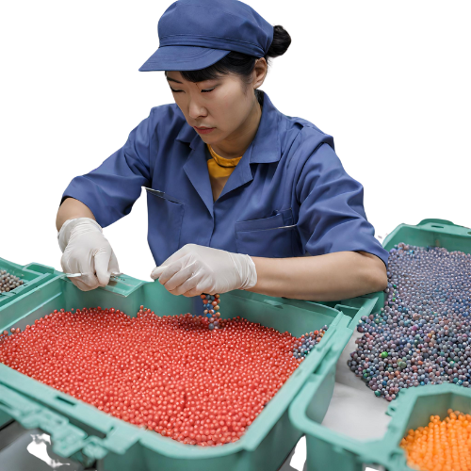
Kiểm tra chất lượng hạt nhựa
1. Đặc điểm công việc kiểm tra chất lượng hạt nhựa:
Trong lĩnh vực sản xuất nhựa, công việc kiểm tra chất lượng hạt nhựa (plastic beads) đóng một vai trò quan trọng để đảm bảo sản phẩm cuối cùng đáp ứng các tiêu chuẩn chất lượng cao.
Đặc điểm của công việc này bao gồm việc kiểm tra đồng đều của kích thước hạt, màu sắc và tính đồng nhất của thành phần hóa học.

Slide 29
Kiểm tra chất lượng hạt nhựa
2. Các dạng tai nạn trong quá trình kiểm tra chất lượng hạt nhựa:
Trong quá trình kiểm tra chất lượng hạt nhựa (plastic beads), các dạng tai nạn có thể xuất hiện và ảnh hưởng đến quy trình sản xuất.
Một số vấn đề phổ biến bao gồm sự cố trong quá trình đo kích thước hạt, đánh giá màu sắc, và kiểm tra thành phần hóa học.

Slide 30
Kiểm tra chất lượng hạt nhựa
3. Nguyên nhân gây ra tai nạn khi kiểm tra chất lượng hạt nhựa:
Tai nạn trong quá trình kiểm tra chất lượng hạt nhựa có thể xuất phát từ một số nguyên nhân chính. Một trong những nguyên nhân quan trọng là thiếu hiểu biết hoặc kỹ năng không đầy đủ của nhân viên thực hiện kiểm tra.
Việc không đào tạo đúng cách hoặc thiếu sự hiểu biết về quy trình kiểm tra có thể dẫn đến sai sót trong việc đo lường kích thước, màu sắc, hoặc thành phần hóa học.

Slide 31
Kiểm tra chất lượng hạt nhựa
4. Biện pháp phòng tránh tai nạn khi kiểm tra chất lượng hạt nhựa:
Để ngăn chặn tai nạn khi kiểm tra chất lượng hạt nhựa, việc thực hiện các biện pháp phòng tránh là quan trọng. Trước hết, việc đào tạo nhân viên về kỹ năng và kiến thức cần thiết là chìa khóa.
Đảm bảo rằng nhân viên có hiểu biết sâu sắc về quy trình kiểm tra và sử dụng đúng thiết bị là quan trọng để giảm thiểu sai sót.

Slide 32
Kiểm tra chất lượng hạt nhựa
5. Quy định an toàn lao động khi kiểm tra chất lượng hạt nhựa:
An toàn lao động khi kiểm tra chất lượng hạt nhựa là ưu tiên hàng đầu để bảo vệ nhân viên và đảm bảo quy trình diễn ra mạnh mẽ và hiệu quả.
Các quy định an toàn cần tập trung vào đào tạo nhân viên về việc sử dụng thiết bị bảo vệ cá nhân (PPE) và quy tắc an toàn khi thực hiện kiểm tra.

Slide 33
Kiểm tra chất lượng hạt nhựa
6. Xử lý tình huống tai nạn khẩn cấp khi kiểm tra chất lượng hạt nhựa:
Trong trường hợp xảy ra tai nạn khẩn cấp khi kiểm tra chất lượng hạt nhựa, việc xử lý tình huống một cách nhanh chóng và hiệu quả là quan trọng để bảo vệ sức khỏe của nhân viên và ngăn chặn tình hình trở nên nghiêm trọng.
Đầu tiên, việc đảm bảo an toàn cá nhân là ưu tiên hàng đầu. Nhân viên cần được hướng dẫn để ngay lập tức sử dụng đầy đủ trang thiết bị bảo vệ cá nhân và rời khỏi khu vực nguy hiểm.

Slide 34
Cảm ơn các bạn đã theo dõi
Mọi thắc mắc về bài giảng xin liên hệ với chúng tôi theo thông tin bên dưới:
CÔNG TY TNHH HUẤN LUYỆN AN TOÀN VÀ QUAN TRẮC MÔI TRƯỜNG NAM VIỆT (AN TOÀN NAM VIỆT)
Địa chỉ: Lầu 2, số 655 Đường Điện Biên Phủ, Phường 25, Quận Bình Thạnh, Thành phố Hồ Chí Minh, Việt Nam
Hotline 0908.111.791
Website https://antoannamviet.com/
Email: Lienhe@antoannamviet.com

